Slide 1

Преобразуване и вмъкване на текст в графично изображение
Text
Text
Проект "Отворено учебно съдържание по програмиране и ИТ", СофтУни Фондация
Компютърно моделиране и ИТ
https://github.com/BG-IT-Edu
5 клас

Slide 2

Съдържание
͏͏Въвеждане на текст
͏Преобразуване на графично изображение:
Завъртане и обръщане
Наклоняване
Изрязване
͏Отпечатване на изображение
2
Notes:
2

Slide 3
Въвеждане на текст
Lorem
Основни характеристики

Slide 4
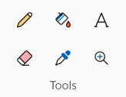
Въвеждане на текст
Инструментът за въвеждане на текст се намира в панела Tools
След като сме избрали инструмента, щракваме на място в работното поле, където искаме да се появи текстът
Въвеждаме отделните символи с помощта на клавиатурата

Slide 5
Въвеждане на текст – пример

Slide 6
Характеристики на текст (1)
От панела Font в новото менюто Text може да задавате:
Вид на шрифта
Стил на символите
Големина на символите
Подравняване на текста

Slide 7
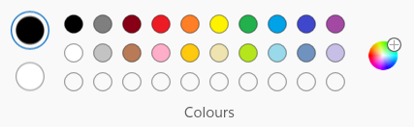
Характеристики на текст (2)
От панела Colors се задава цвета на символите:
Color 1 задава цвета на символите
Color 2 задава фона, на който изписвате символите

Slide 8

Характеристики на текст (3)
Може да настройвате фона (текстовата кутия), като използвате опцията Background fill
͏Когато НЕ е маркирана, фонът е прозрачен и се вижда само текстът с цвета, който е избран
Когато е маркирана, текстът и фонът са цветовете, които са зададени от панела Color (това, което е под тях, не се вижда)

Slide 9
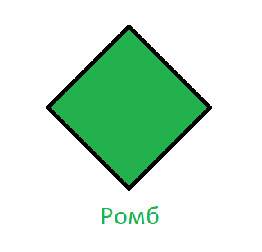
Задача: Фигури
Отворете програмата Paint. Изчертайте фигурите: триъгълник, квадрат, правоъгълник, окръжност
Всяка фигура трябва да е запълнена с различен цвят
Добавете името на всяка фигура под нея, като цветът на текста съответства с този, с който е запълнена фигурата

Slide 10
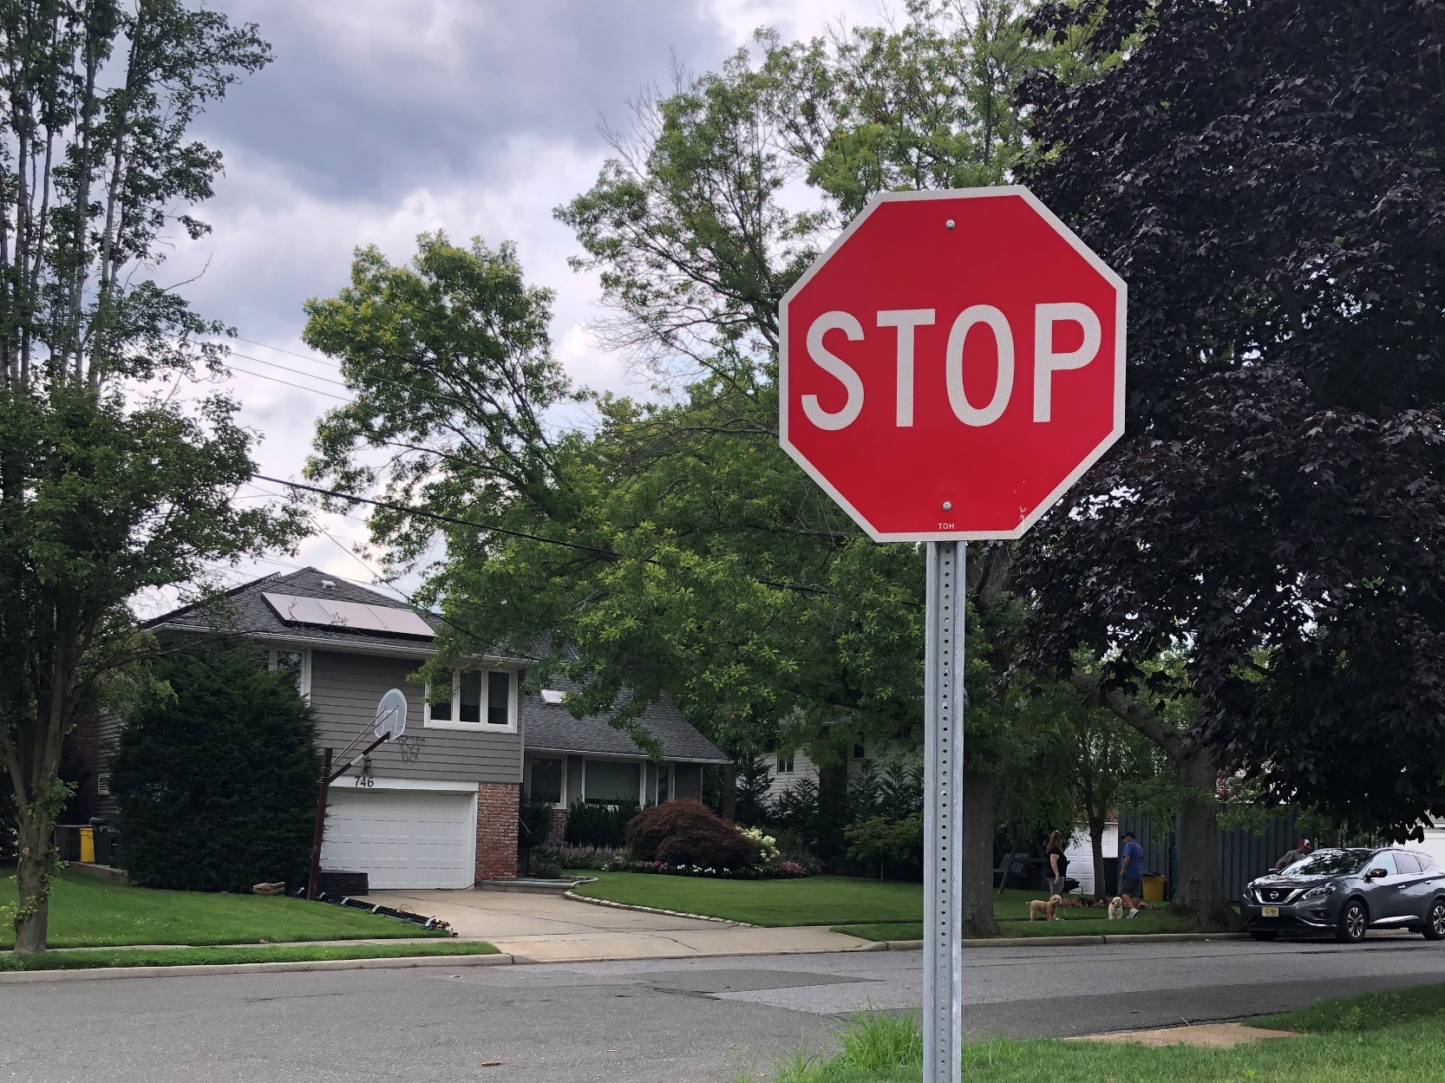
Задача: Пътен знак
Отворете изображението sign.jpg в папката Resources и го пресъздайте в Paint, като използвате подходящите инстументи.

Slide 11
Пробразуване на графично изображение
Lorem
Lorem

Slide 12
Завъртане и обръщане на изображение
Бутонът [Rotate] се намира в панела Image
За да завъртите желаното от вас изображение, трябва да го селектирате
Rotate right 90°
Rotate left 90°
Rotate 180°
Flip vertical
Flip horizontal

Slide 13

Задача: Важният избор
Отворете файла treasure.jpg от папката Resources. Насочете човечето в посоката с по-голямото богатство. Кое е то според вас?

Slide 14
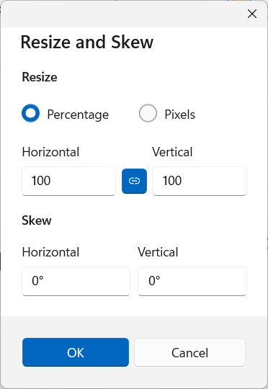
Наклоняване на изображение
Бутонът [Resize and Skew] се намира в панела Image
За да наклоните желаното от вас изображение, трябва да го селектирате
В полетата Horizontal и Vertical се въвеждат стойности за накланяне (1 – 89)

Slide 15
Наклоняване на изображение – видео

Slide 16
Изрязване на изображение
Бутонът [Crop] се намира в панела Image
След като сте селектирали желаната от вас част, която искате да остане, натискате [Crop]

Slide 17

Задача: Без коса
Отворете файла hair.png в папката Resources. Отрежете човечето, така че да остане без коса.

Slide 18
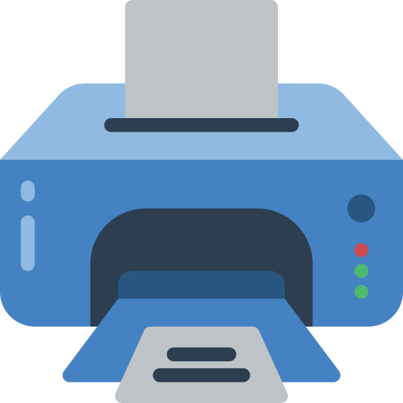
͏Отпечатване на изображение

Slide 19
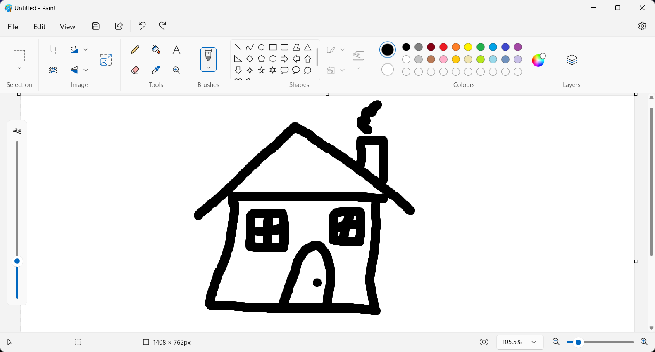
͏Отпечатване на изображение
Отваряме менюто File

Slide 20

͏Отпечатване на изображение
Избираме командата Print

Slide 21
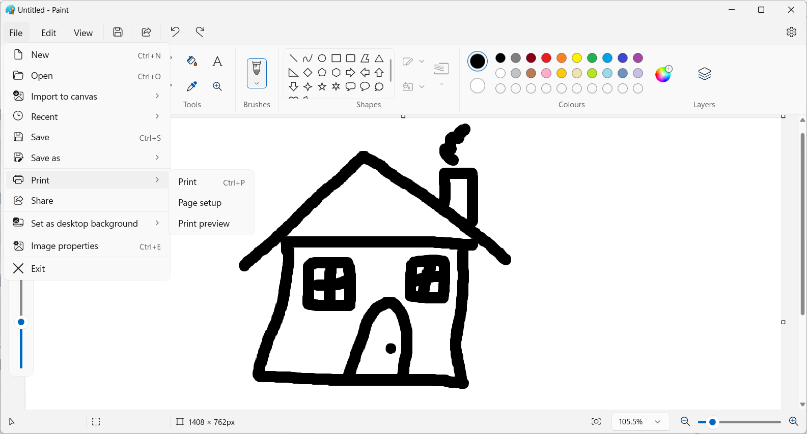
͏Отпечатване на изображение
Така се появяват три възможности

Slide 22
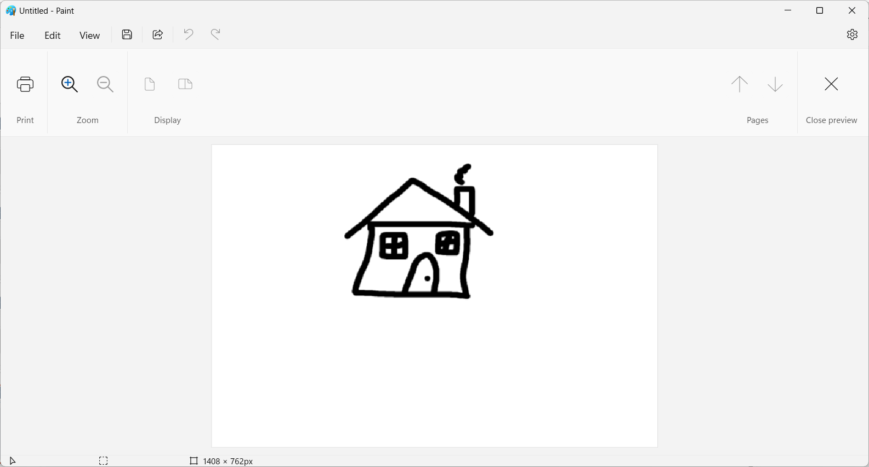
Print Preview
С Print Preview виждате как ще изглежда отпечатаното изображение

Slide 23
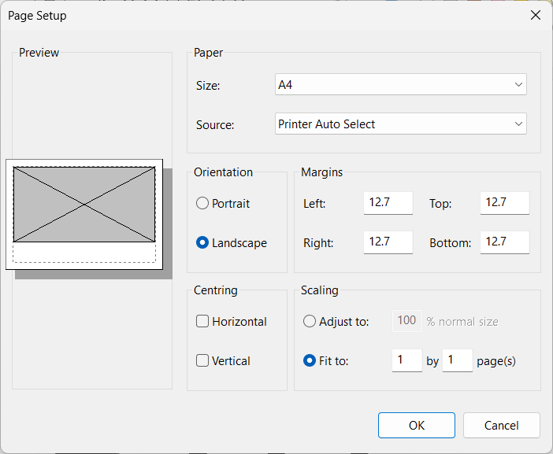
Page Setup
От Page Setup се отваря диалогов прозорец, откъдето се настройват различни характеристики на страницата за отпечатване
Размер на листа
Ориентация
Празни полета

Slide 24
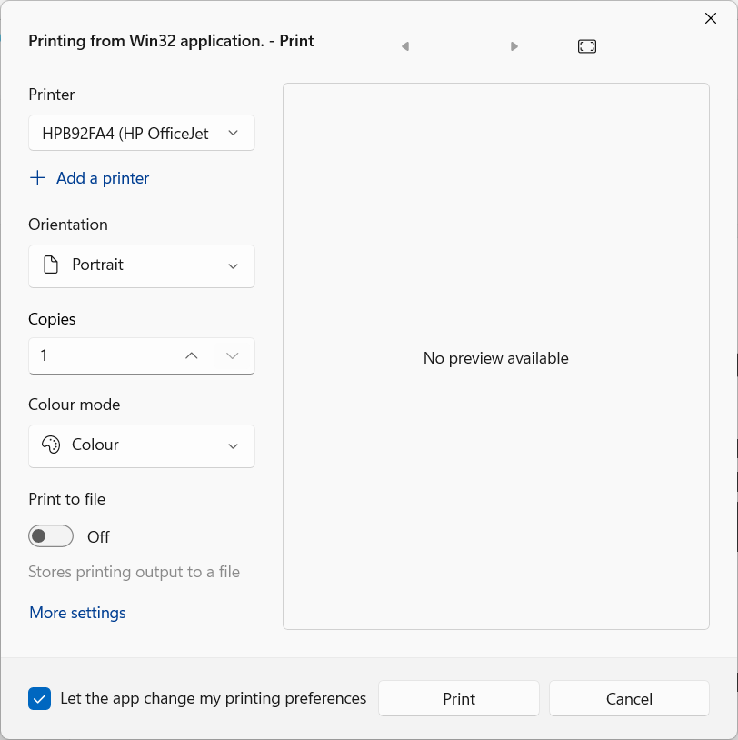
Print
От Print се отваря диалогов прозорец, откъдето се избира:
Принтерът, който ще отпечатва изображението
Каква да е ориентацията
Колко копия да се отпечатат
Каква цветова схема да се използва

Slide 25
Какво научихме днес?
͏Въвеждане на текст в графично изображение
Характеристики на текст:
͏Шрифт, цвят, фон
Преобразуване на изображение:
Завъртане и обръщане
Наклоняване
Изрязване
Отпечатване на изображение
…
…
…

Slide 26
Въпроси?
Проект "Отворено учебно съдържание по програмиране и ИТ", СофтУни Фондация (лиценз CC-BY-NC-SA)
Notes:
26

Slide 27


Лиценз
Този курс (презентации, примери, демонстрационен код, упражнения, домашни, видео и други активи) представлява свободно учебно съдържание и се разпространява под свободен лиценз CC-BY-NC-SA
Проект "Отворено учебно съдържание по програмиране и ИТ" към Фондация "Софтуерен университет":
https://github.com/BG-IT-Edu
Notes:
27

